Slide 1

Un Paseo
por
Algoritmos

Slide 2

Algoritmos en Computadoras
Los algoritmos nos ayudan a realizar tareas repetitivas, complicadas o largas. Las computadoras realizan lo que les pidamos y lo harán con gran rapidez.
Por ejemplo:
Una persona se puede demorar en realizar la multiplicación de 4500*8520, pero una computadora lo realiza al instante

Slide 3

Algoritmos en Computadoras
Las computadoras no entienden nuestro lenguaje, usamos algoritmos para decirles qué deben hacer. Por eso los algoritmos especifican pasos simples, precisos y sin ambigüedades.
Usamos lenguajes específicos que las computadoras entienden, nosotros usaremos Scratch.

Slide 4
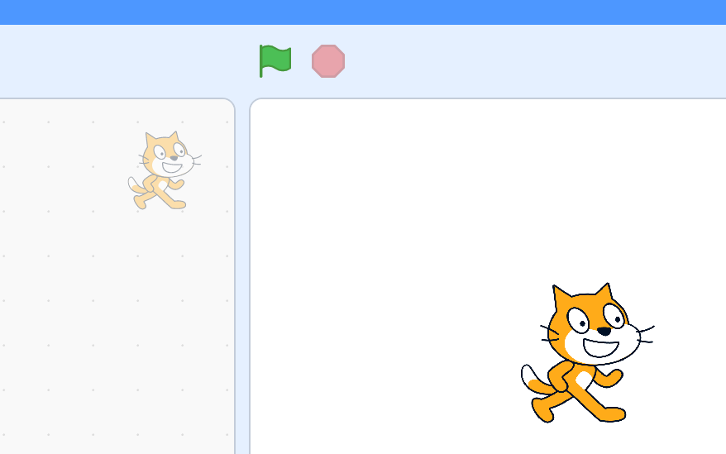

¿Algoritmos en Scratch?
¿En dónde empieza el algoritmo?
Existen varias opciones para empezar, entre ellas:
Cuando se haga click en la bandera de Scratch
Notes:
que es un evento?

Slide 5
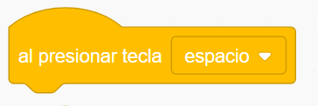

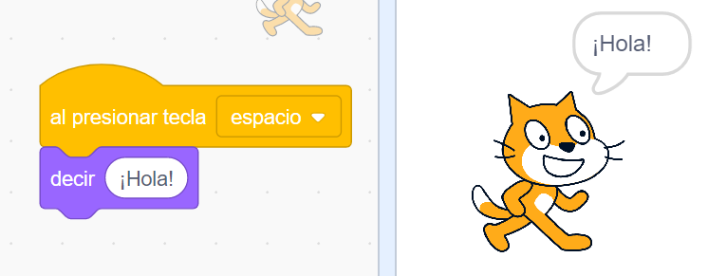
¿Algoritmos en Scratch?
Cuando presionemos una tecla, por ejemplo la barra de espacio
Notes:
que es un evento?

Slide 6
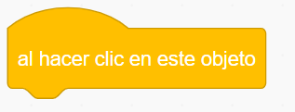
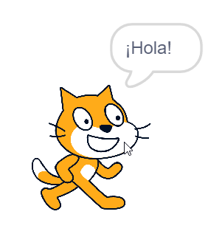
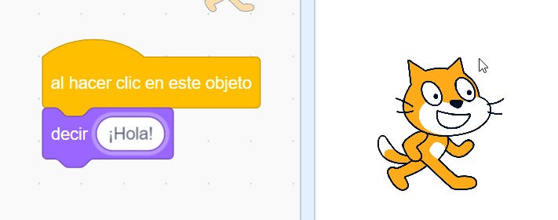
¿Algoritmos en Scratch?
Cuando hagamos click sobre un sprite
Notes:
que es un evento?

Slide 7
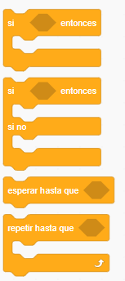
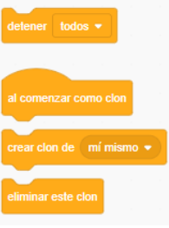
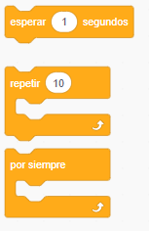
¿Algoritmos en Scratch?
Scratch ofrece las siguientes etiquetas de control:

Slide 8

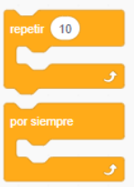
¿Algoritmos en Scratch?
Se detienen los bloques en ese punto por la cantidad de segundos ingresada.
Repiten lo que esté dentro de esta etiqueta ya sea por una cantidad dada o por siempre.

Slide 9
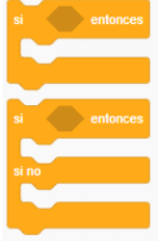

¿Algoritmos en Scratch?
Si se cumple la condición dada se ejecuta lo que está dentro de la etiqueta, si no se cumple se ejecutará lo que le sigue a la etiqueta. O se ejecuta lo que se coloque en la sección de sí no.
Los bloques se detienen hasta que se cumpla la condición dada

Slide 10
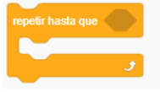

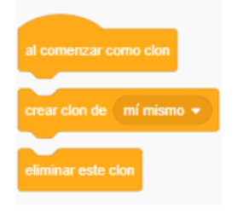
¿Algoritmos en Scratch?
Se ejecuta lo que se encuentre dentro de la etiqueta hasta que la condición que se ingrese sea falsa.
Detiene la ejecución de los sprites que se especifiquen, o todos.
Permiten crear copias de un sprite, decidir qué ocurre cuando se crea una copia y eliminar a esa copia.

Slide 11
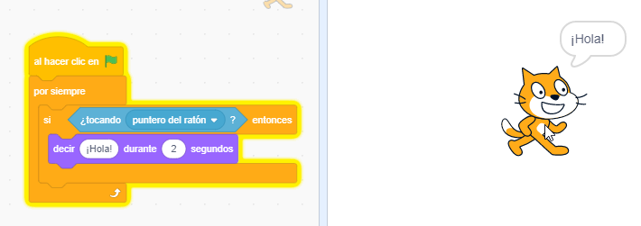
Algoritmos en Scratch
Nos permiten crear animaciones, juegos, programas interactivos. Usualmente requieren la etiqueta por siempre, ya que siempre se espera a algún evento.

Slide 12
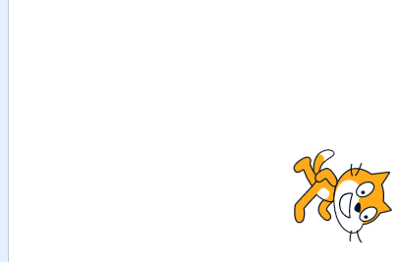
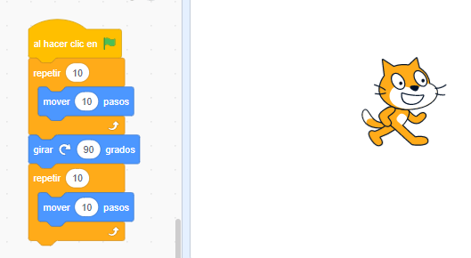
Ejemplo: Mover personaje
Se usa la repetición para ahorrar instrucciones repetitivas. Se gira y se sigue moviendo.

Slide 13
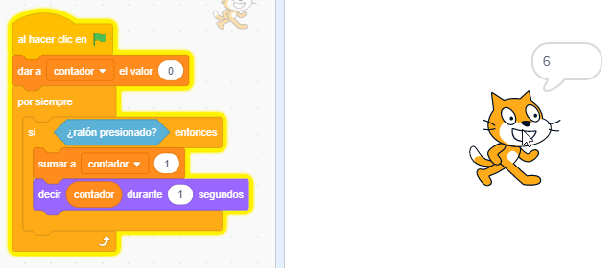
Ejemplo: Sumar clicks
La variable contador guarda nuestra cuenta. Se espera a que exista un click en el sprite. Cuando esto ocurra, le sumamos 1 a nuestra variable y la mostramos.

Slide 14
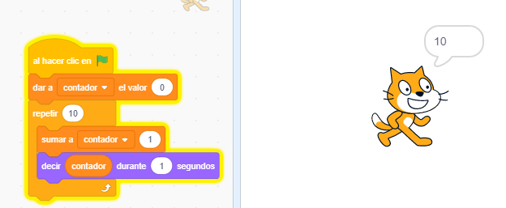
Ejemplo: Contar hasta 10

Slide 15
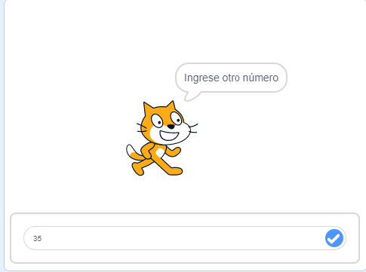
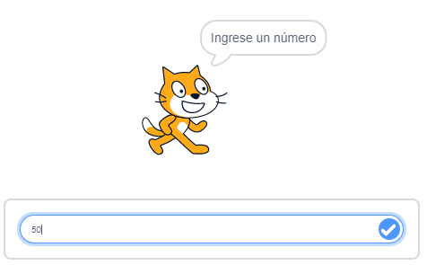
Ejemplo: Multiplicar 2 números

Slide 16
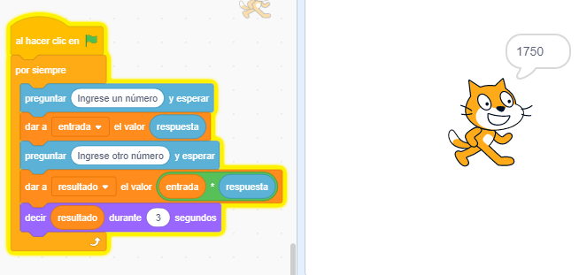
Ejemplo: Multiplicar 2 números
Se pide ingresar un número, el cual se guarda en una variable, luego se pide otro número para realizar la multiplicación.
Se guarda el resultado de la multiplicación en resultado y se lo muestra

Slide 17
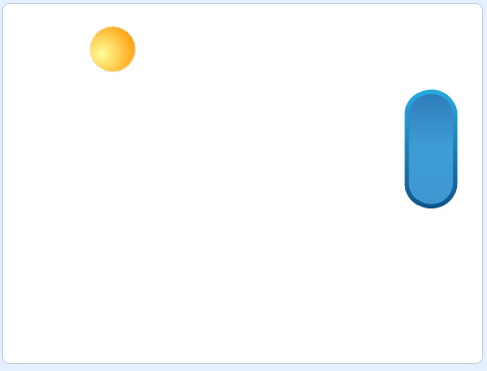
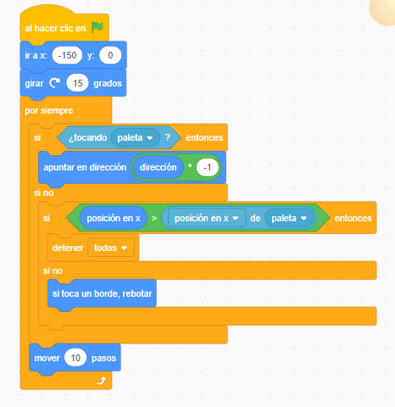
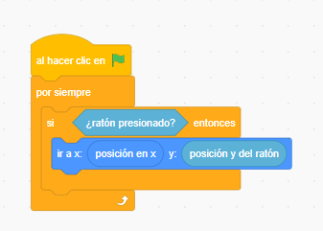
Taller: Ping pong simple
Pelota
Paleta

Slide 18
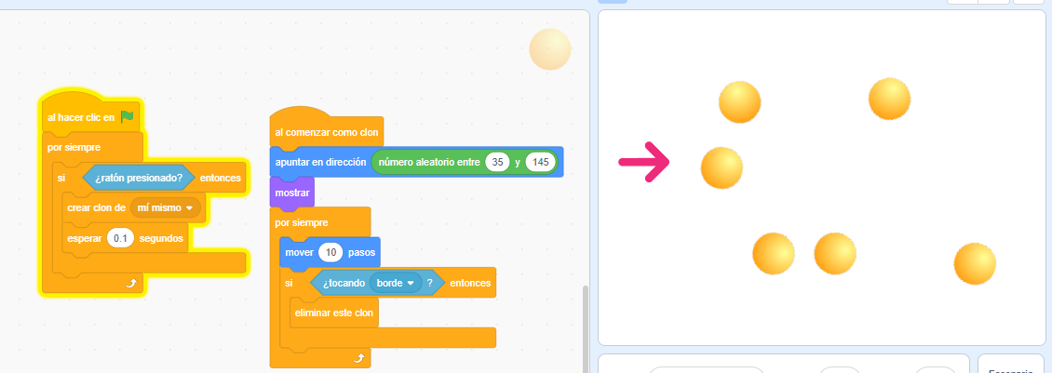
Taller: Disparar pelotas

Slide 19
